Slide 1
1 - Actualizar el fichero de contenidos

Slide 2





1
2
3
4
Inserir el contingut del newsletter
Reconstrucció de les pàgines HTML
Fusió de l'HTML amb els destinataris de correu
Obtenir codi font del fitxer HTML
Recopilación de noticias, comunicados, …
Diseño estético y estratégico de presentación
informacionsaster@gmail.com
Aster Publicacions - Fulls de càlcul de Google
despatx4@aster.cat
https://github.com/AsterBCN/newsletter/actions
https://asterbcn.github.io/newsletter
despatx4@aster.cat
https://us13.admin.mailchimp.com/
DRIVE.GOOGLE
Dades
(Sheets)
GITHUB
Pàginas HTML
ASTERBCN
Pàginas HTML
MailChim
HTML-correu

Slide 3
Entrada de recursos de Google ‘informacionsaster@gmail.com’ :
Administra recursos – Consola de Google Cloud (Alta y baja de proyectos)
Límites de uso | Google Drive | Google for Developers
https://console.developers.google.com
Recursos Drive ‘informacionsaster@gmail.com’:
Newsletter: Google Drive (Directorio Newsletter)
Aster Publicacions - sheet - Fulls de càlcul de Google(hoja de cálculo Newsletter)
Github – Reconstrucció de pàgines ‘despatx4@aster.cat’ :
Workflow runs · AsterBCN/newsletter (github.com)
PROVES Workflow runs · CaptWhite/my-newsletter (github.com)
Accés aplicatiu Newsletter
Últim: ASTER - Agrupació Astronòmica de Barcelona - Newsletter (asterbcn.github.io)
Catàleg: ASTER - Agrupació Astronòmica de Barcelona - Calàleg (asterbcn.github.io)
Item: ASTER - Agrupació Astronòmica de Barcelona - item (asterbcn.github.io)
Accés aplicatiu PROVES Newsletter
Últim: PROVES - Agrupació Astronòmica de Barcelona - Newsletter (captwhite.github.io)
Catàleg: PROVES - Agrupació Astronòmica de Barcelona - Catàleg (captwhite.github.io)
Item: PROVES - Agrupació Astronòmica de Barcelona - Item (captwhite.github.io)
Enviament de correu ‘despatx4@aster.cat y despatx5@aster.cat’
Templates | Mailchimp

Slide 4
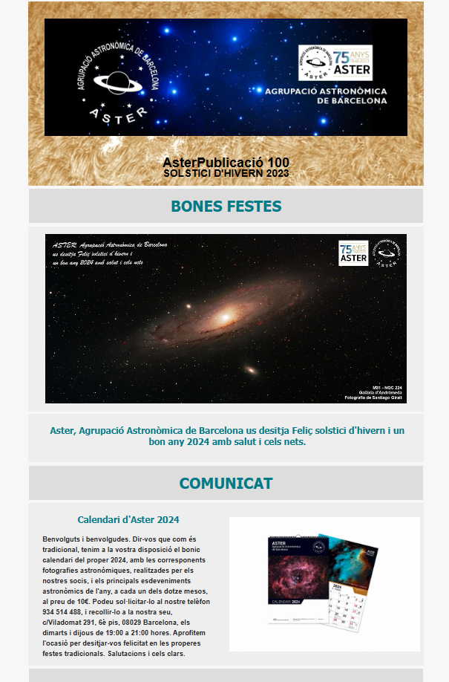
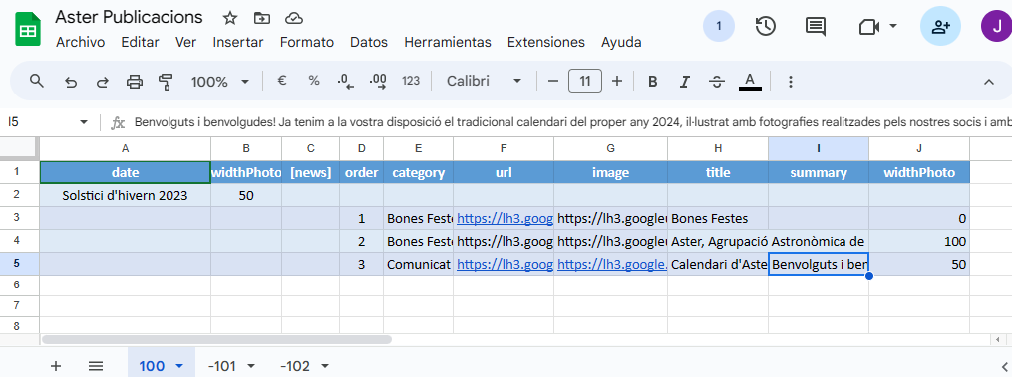
1

Slide 5
2 – Regenerar las páginas web

Slide 6
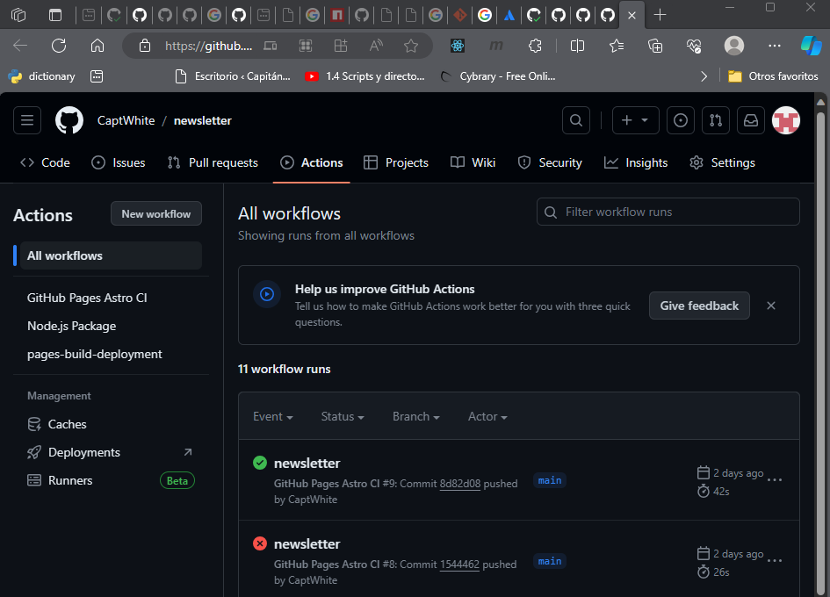
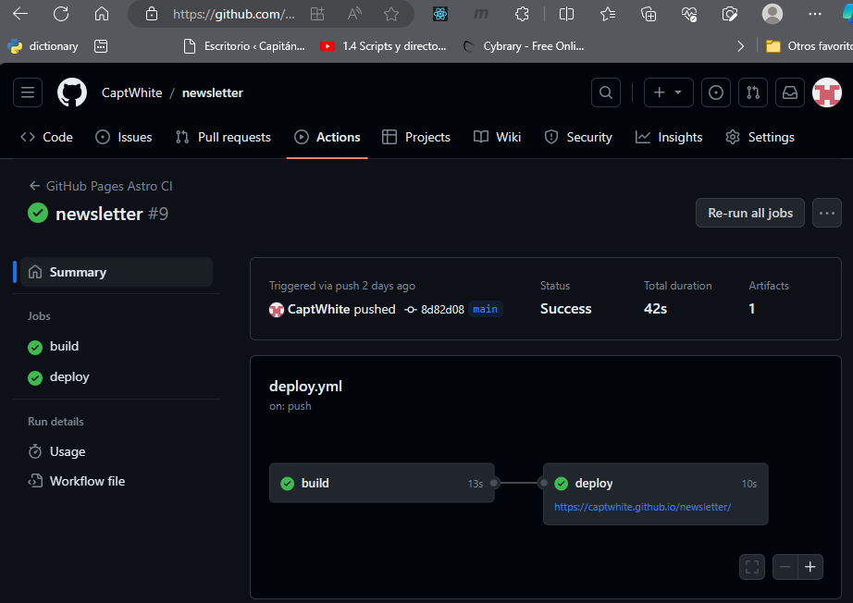
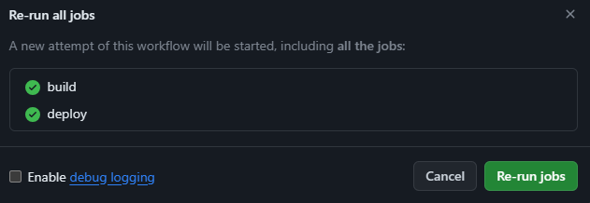
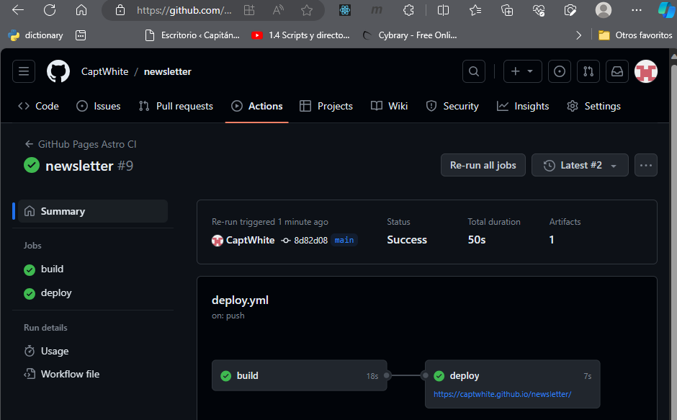
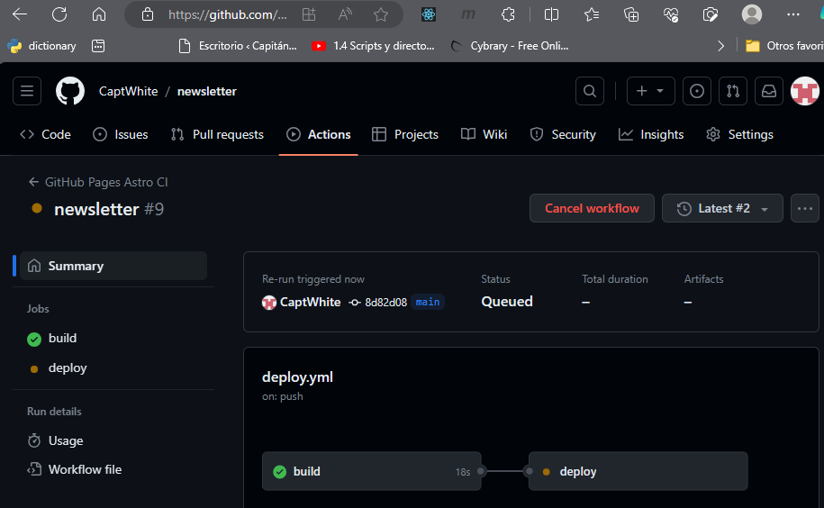
https://github.com/AsterBCN/newsletter/actions
2
https://asterbcn.github.io/newsletter

Slide 7
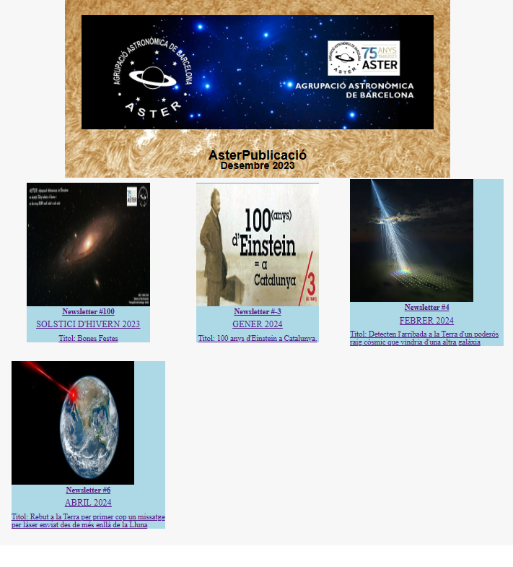
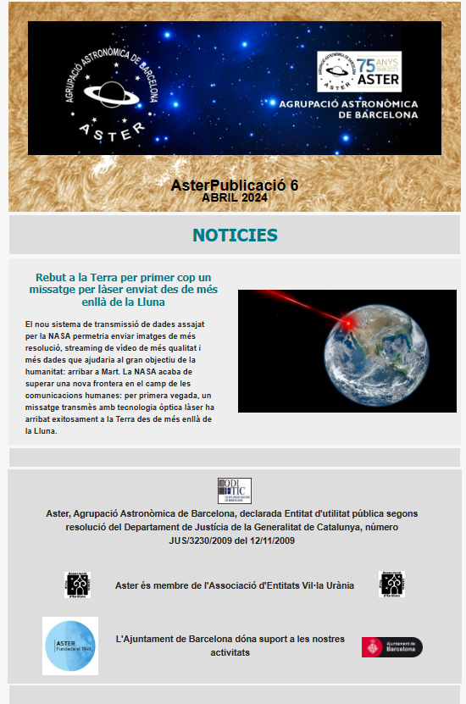
https://asterbcn.github.io/newsletter
https://asterbcn.github.io/newsletter/catalog
https://asterbcn.github.io/newsletter/item/6
2

Slide 8
3 – Obtener código fuente de la página web

Slide 9
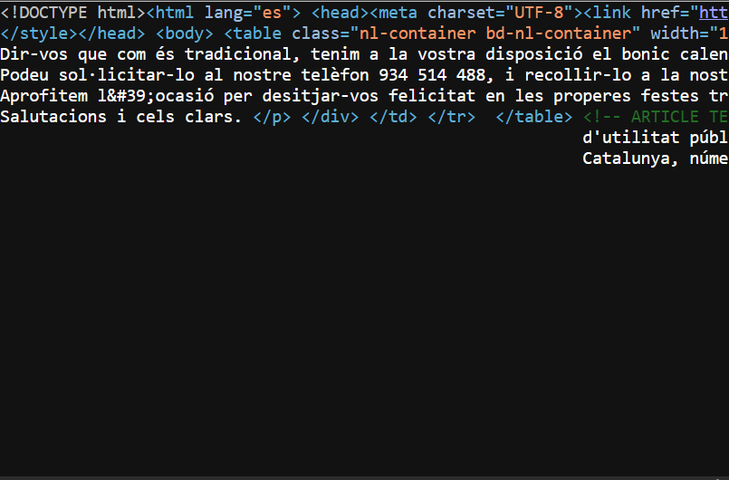
https://asterbcn.github.io/newsletter
3
Ver código fuente de página
Seleccionar todo y Cortar en el portapapeles

Slide 10
4 – Envío de emails

Slide 11
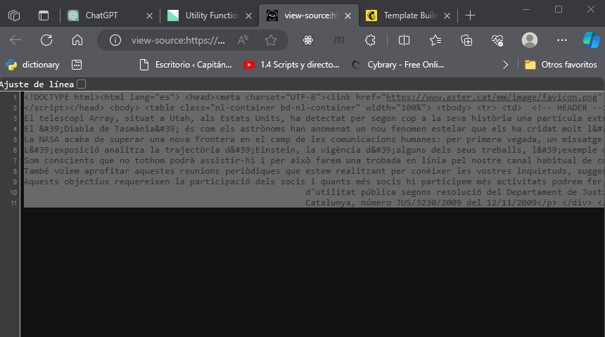
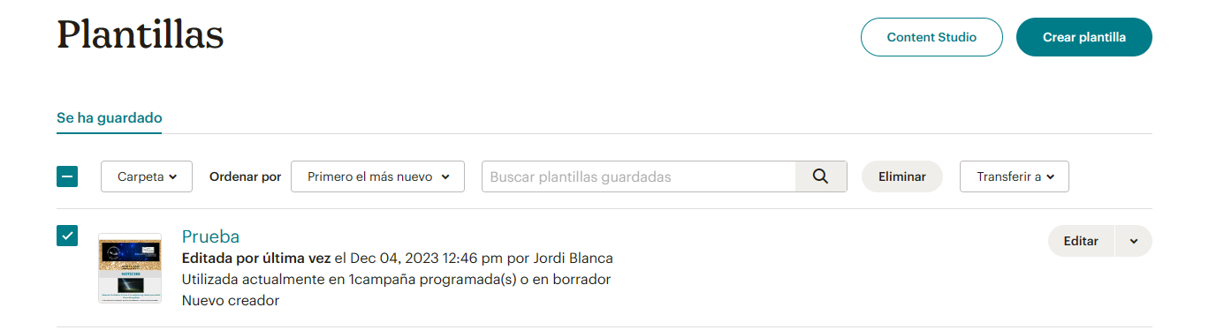
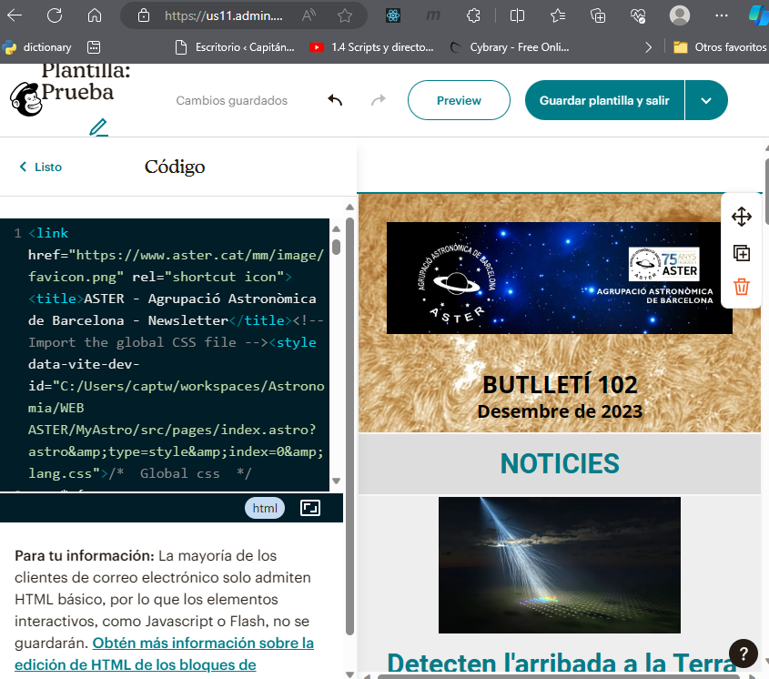
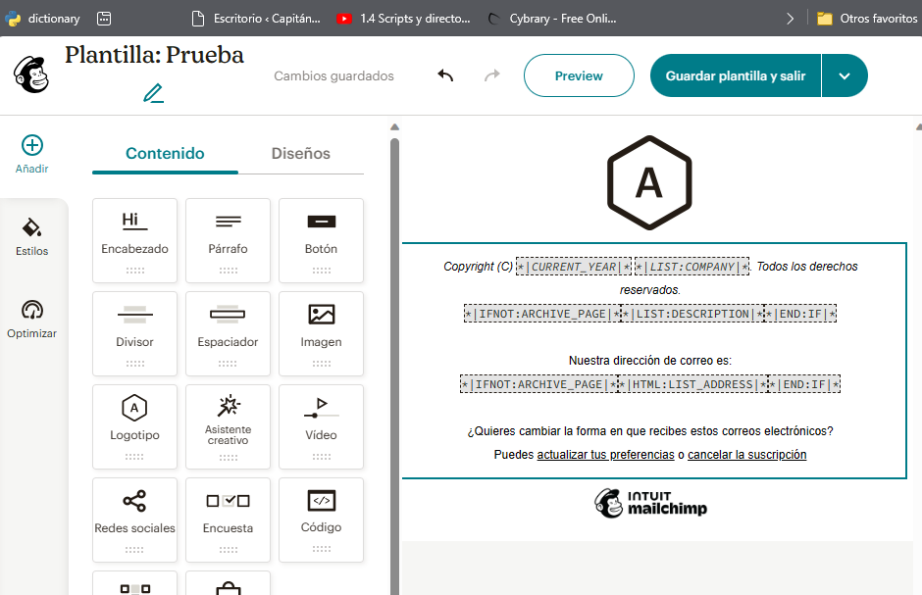
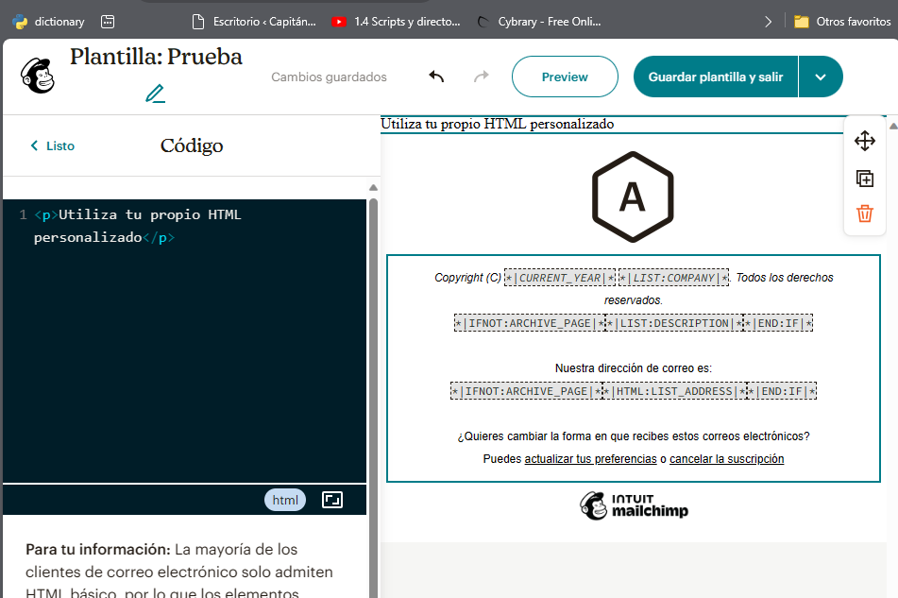
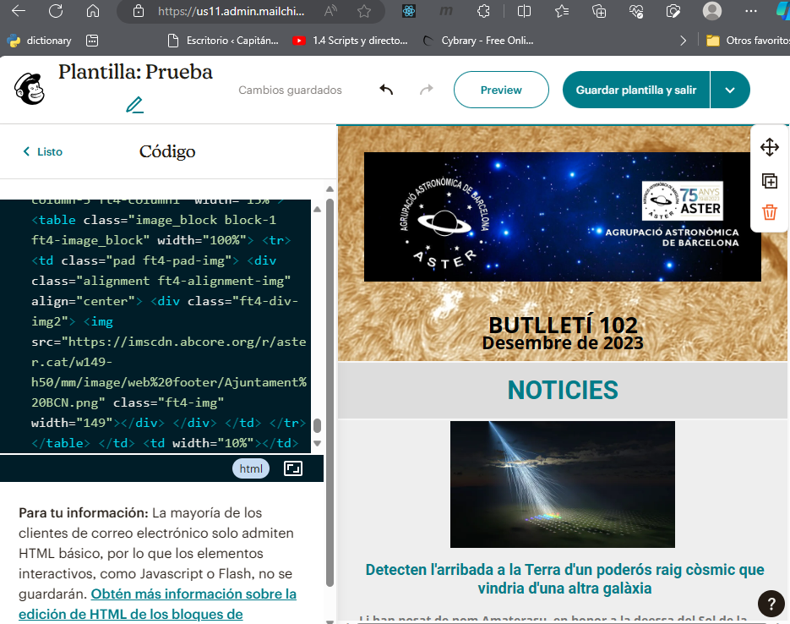
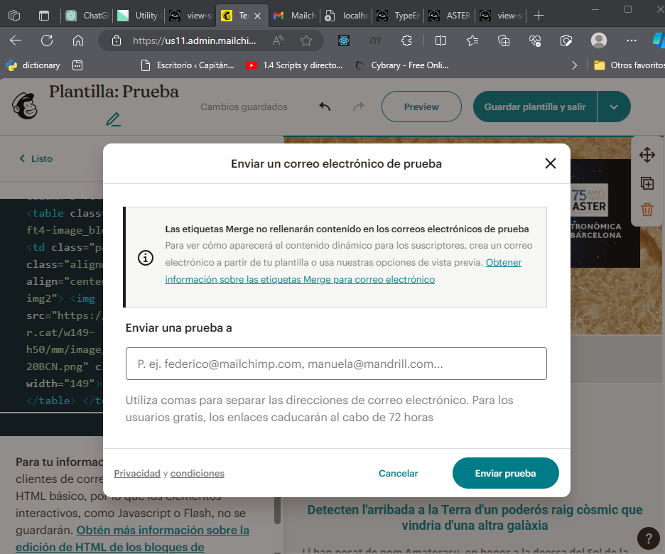
4

Slide 12
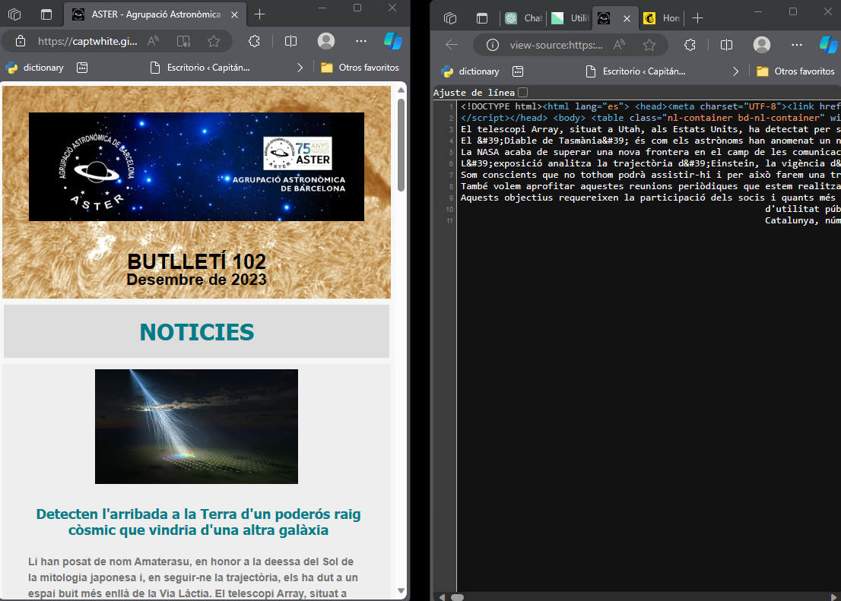
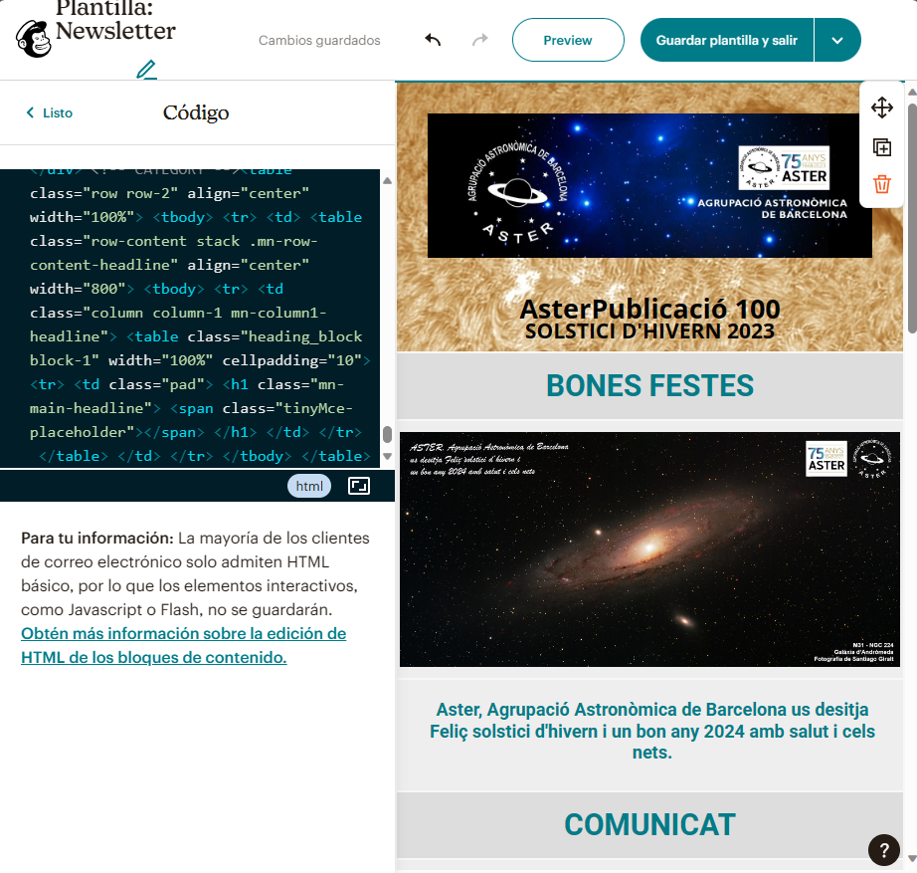
Cortar y pegar
4

Slide 13
5 – Drive
(Repositorio documentos)

Slide 14
informacionsaster@gmail.com
https://drive.google.com/drive/u/2/home
- newsletter
- 100
- imatges
foto 1
doc 2
- -101
- imatges
foto …

Slide 15
6 – Por hacer (TODO)
- Convertir páginas de Drive y Onedrive
- Excel a JSON
- JSON a Excel
- Diseño de Newsletter (Cabecera – cuerpo – Pie)
- Más campos en Sheets
- Customizar tipo letra
- JSON bien formado

Slide 16
7 – Proyectos
Ahora en el cielo - AstroSabadell.org
Este mes en el cielo - AstroSabadell.org
Observaciones en directo | Agrupación Astronómica de Sabadell (astrosabadell.org)
Grupos de Investigación - AstroSabadell.org

